Slide 1
OGQ VTT 3차년도 착수 보고
01

Slide 2
Contents
목 차
01.
2차년도 진행 내용 공유
02.
OGQ Backgrounds 서비스를 활용한 컨텐츠 확보
03.
비디오 데이터 생성/보완을 위한 게임화 기술 및 소셜 서비스화 기술
04.
비디오 데이터 변환 플랫폼(PaaS)의 B2B & B2C 양방향 마케팅 및 서비스 전략 수립/사업화
05.
비디오 메타데이터 메니지먼트 시스템 개발

Slide 3
2차년도 연구
02

Slide 4
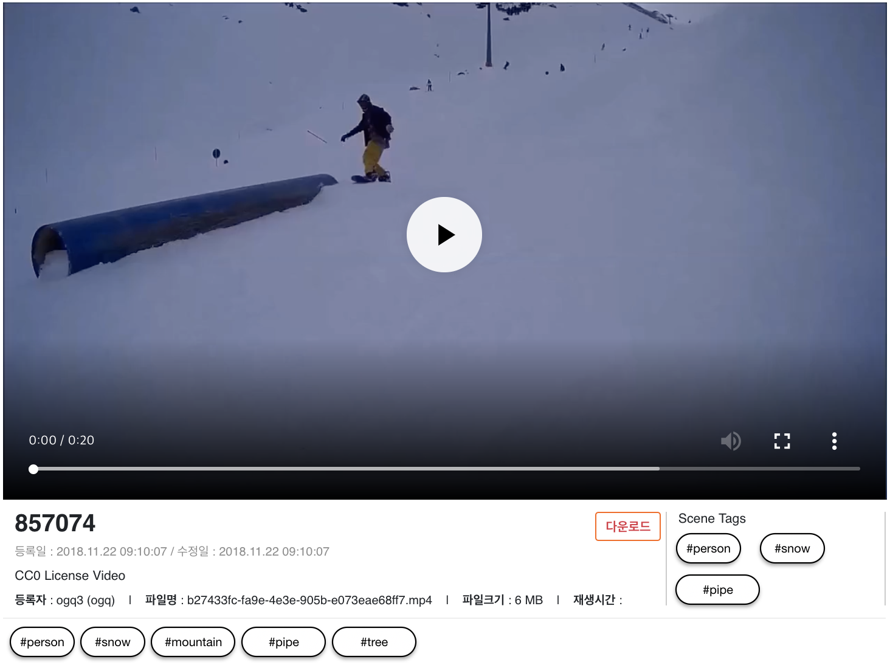
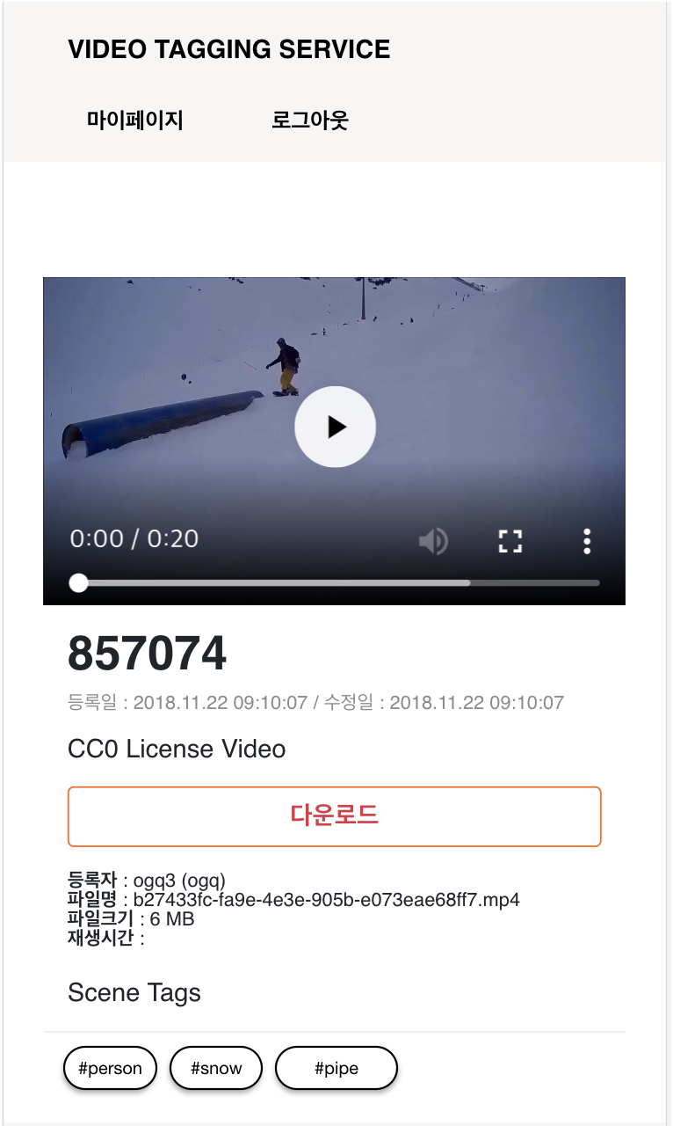
VTT 3세부 | 오지큐 주식회사
VTT 연구자를 위한 비디오 검색 브라우저 개발
각 비디오별 메타데이터 가시화 기술 개발, 메타데이터 브라우저 UX 개선 (반응형 UX)
http://ec2-13-125-78-13.ap-northeast-2.compute.amazonaws.com:8080

Slide 5

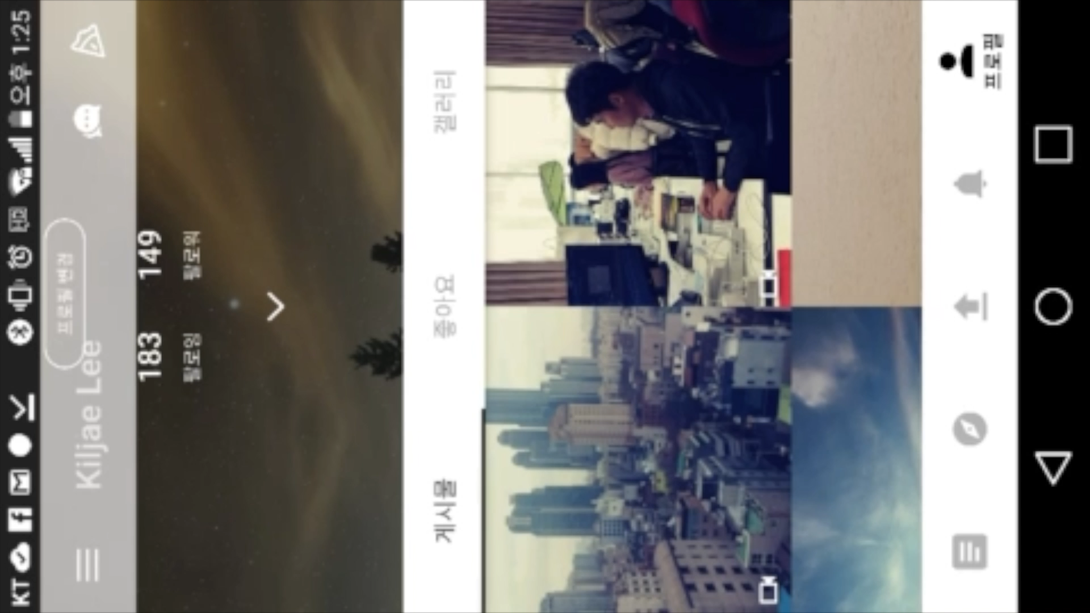
VTT 3세부 | 오지큐 주식회사
OGQ Backgrounds 서비스를 활용한 컨텐츠 확보
사용자 비디오 업로드 기술 개발, 사용자 업로드 비디오 배경화면 설정 기능 개발, 소셜 활동 기능 제공,
동영상 기부 기능 제공, 퍼블릭 도메인 동영상 연구 기관에 제공
동영상 업로드
동영상 배경화면 설정

Slide 6
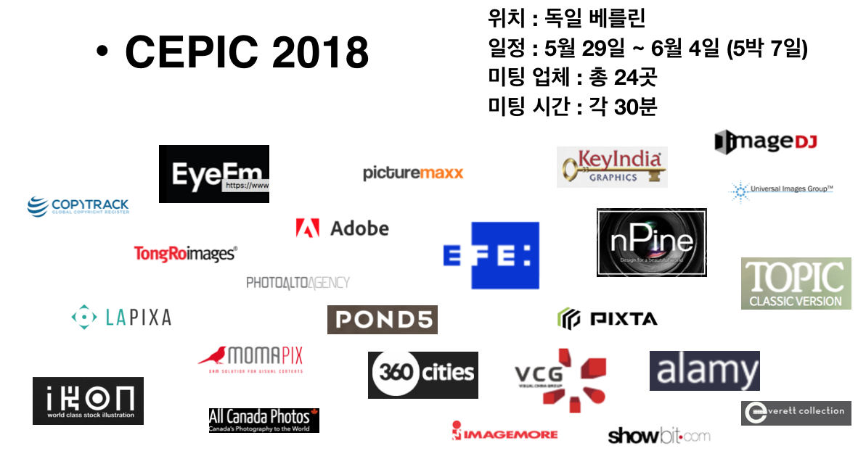



VTT 3세부 | 오지큐 주식회사
비디오 데이터 변환 플랫폼(PaaS)의 B2B & B2C 양방향 마케팅 및 서비스 전략 수립/사업화
B2B
업체
주요 Features | 라벨 감지, 샷 감지, 세이프 서치(부적절한 컨텐츠 필터) | 얼굴 인식, 얼굴 분석 (감정 등), 객체 장면 활동 탐지, 부적절한 컨텐츠 필터 | 얼굴 인식, 라벨 감지, 색깔 감지, 로고 감지, 언어 인식, 오디오 태깅
Pricing | 라벨감지, 세이프 서치 각 분당 $0.1 샷 감지 분당 $0.05 | 모든 기능 포함 분당 $0.12 얼굴 메타데이터 저장 시 1,000개당 월 $0.012 | 모든 기능 포함 분당 0.08유로
<CEPIC 2018 방문 미팅 및 설문으로 B2B 수요 조사>
<기존 타사 제품 분석 비교>
비디오 데이터 변환 플랫폼(PaaS) B2B 대상 API 주요 기능 및 가격 정책 수립
주요 Features | 라벨 감지 (라벨 다국어 지원), 샷 감지, 활동 감지
Pricing | 모든 기능 포함 분당 $0.1
<수요조사 및 기존 업체 분석을 통한 제공 서비스 초안 기획>

Slide 7
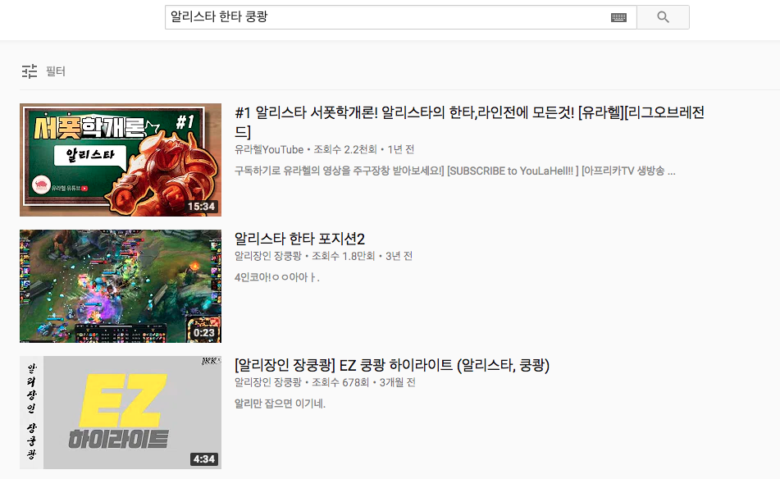
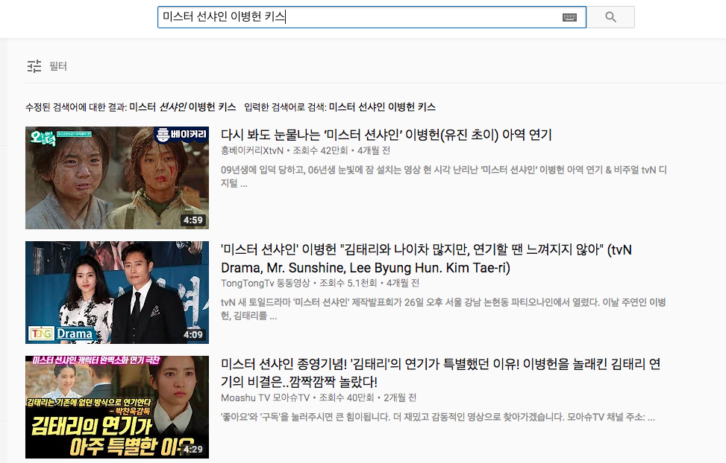
VTT 3세부 | 오지큐 주식회사
비디오 데이터 변환 플랫폼(PaaS)의 B2B & B2C 양방향 마케팅 및 서비스 전략 수립/사업화
동영상 고급 검색 기능에 대한 제품 홍보 전략 수립
1.멀티 태그 검색으로 태그 유사도가 가장 높은 순서로 씬 제공
현재 유투브에서는 다중 키워드 입력 시 하나의 검색 값으로 인식하여 유사한 ‘동영상 컨텐츠’ 를 결과로 보여줌
우리만의 동영상 고급 검색 기능으로 다중 태그에 대해 태그 유사도를 파악하여 가장 유사도가 높은 씬과 시간을 결과로 제공하는 전략. 게임, 드라마, 스포츠, 뉴스 등 다양한 동영상 검색에서 활용이 가능 할 것으로 파악

Slide 8
3차년도 연구 계획
03

Slide 9
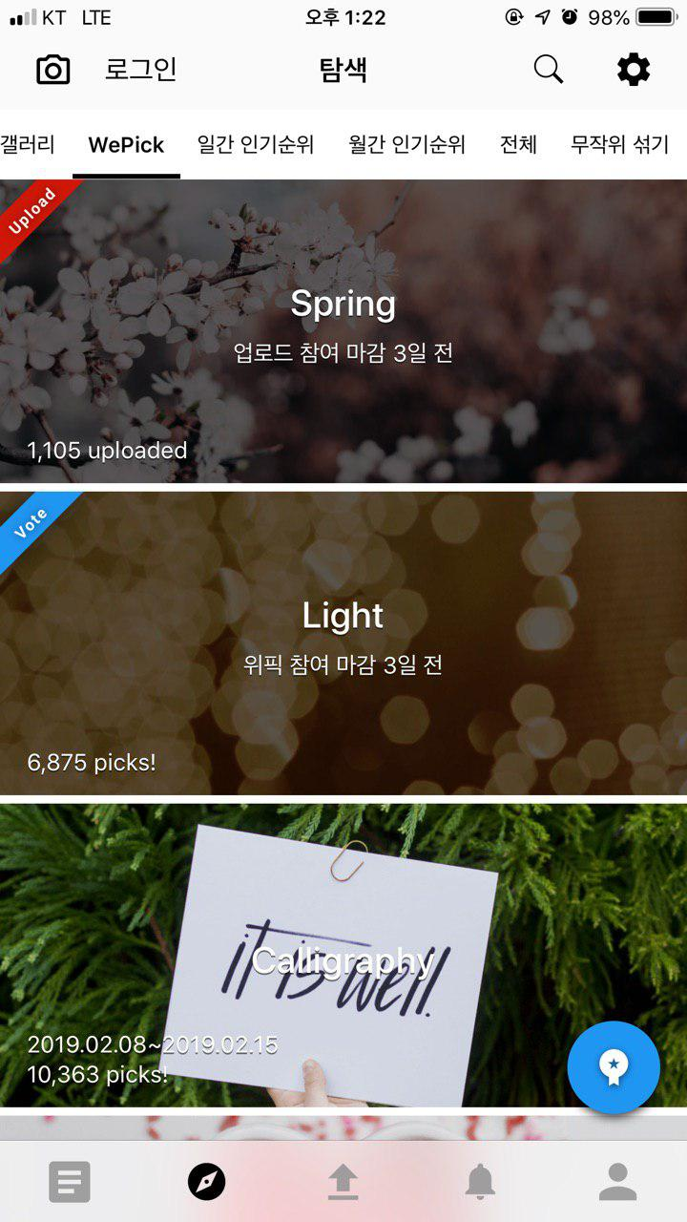


VTT 3세부 | 오지큐 주식회사
OGQ Backgrounds 서비스를 활용한 컨텐츠 확보
이미 이미지 관련 진행하고 있는 사용자 참여 콘테스트를 동영상으로 확장하여 업로드 촉진
우승자 및 상위 랭커들에게는 OGQ 내 코인 및 상단 노출의 기회 제공
사용자 참여 이벤트 WePick
WePick 의 랭킹 표시

Slide 10
VTT 3세부 | 오지큐 주식회사
OGQ Backgrounds 서비스를 활용한 컨텐츠 확보
연구 목적으로 사용 가능하고 공개 가능한 동영상 누적 5,000 시간 확보
자동 태깅 지원
연구 목적에 맞는 동영상
확보를 위한 이벤트 진행
크라우드 소싱 장려를
위한 이벤트 진행
서비스 Point 지급

Slide 11
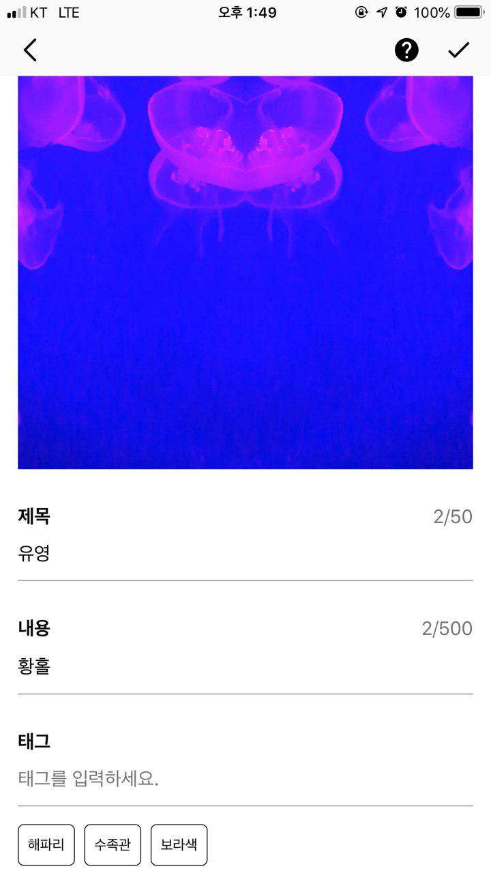
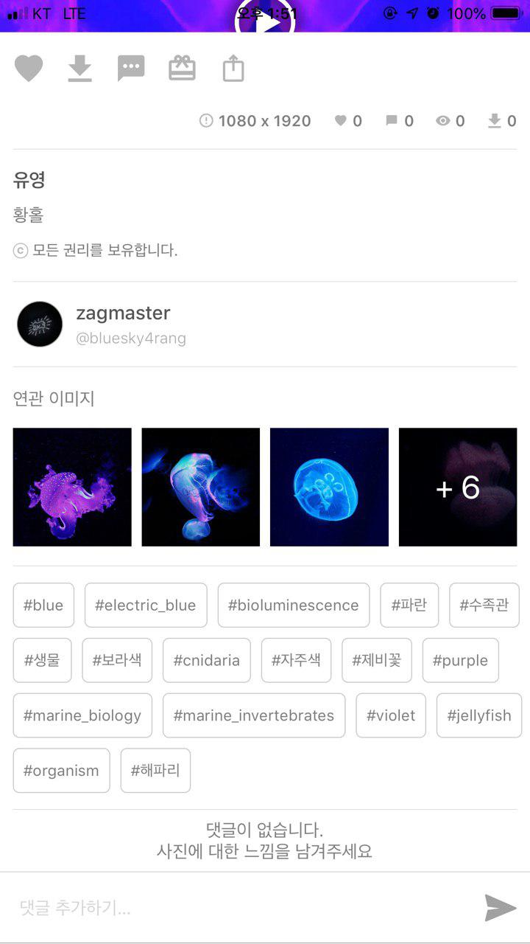
VTT 3세부 | 오지큐 주식회사
비디오 데이터 생성/보완을 위한 게임화 기술 및 소셜 서비스화 기술
사용자들은 자국 언어로 태그 입력이 가능
입력된 태그는 해당 동영상의 메타데이터로 등록 됨
비디오 메타데이터 학습용으로 해당 태그를 사용하여 추후 동영상 업로드 시 자동으로 태그 적용
자동으로 달린 태그가 어울리지 않는 태그라면 사용자가 참여하여 수정, 삭제, 추가가 가능하도록 기능 제공
기여를 하는 사용자들에게는 OGQ 내의 화폐인 파이(Pie)제공
많은 기여를 한 사용자들에게는 서비스 내 뱃지 제공
<사용자 태그 입력 화면, 태그 입력 완료 컨텐츠 상세 화면>

Slide 12
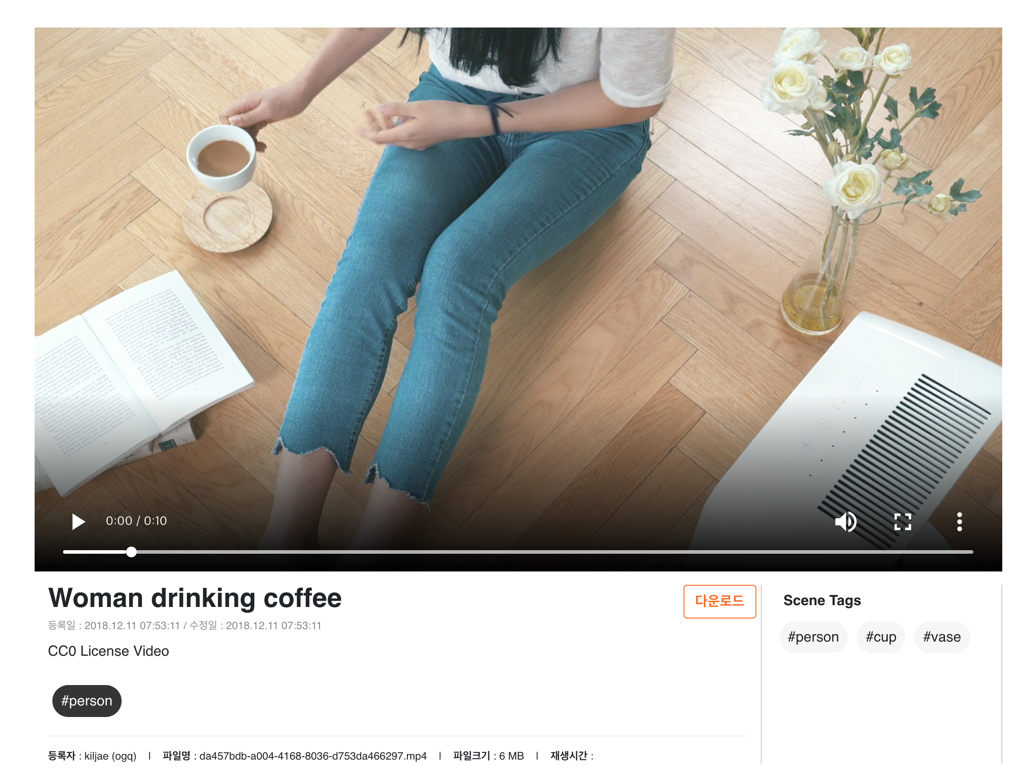
VTT 3세부 | 오지큐 주식회사
비디오 데이터 변환 플랫폼(PaaS)의 B2B & B2C 양방향 마케팅 및 서비스 전략 수립/사업화
테스트 가능한 비디오 데이터 변환 플랫폼(PaaS)으로 직접 B2B 타겟 대상들에게 시연 및 피드백 요청
미리 세팅해 둔 차별화 포인트 및 가격정보를 제공하여 사용 수요에 대한 Rough 한 파악 진행
시연 이후
피드백 기반
서비스 고도화
<B2B 업체 시연용 데모 사이트 제작>

Slide 13
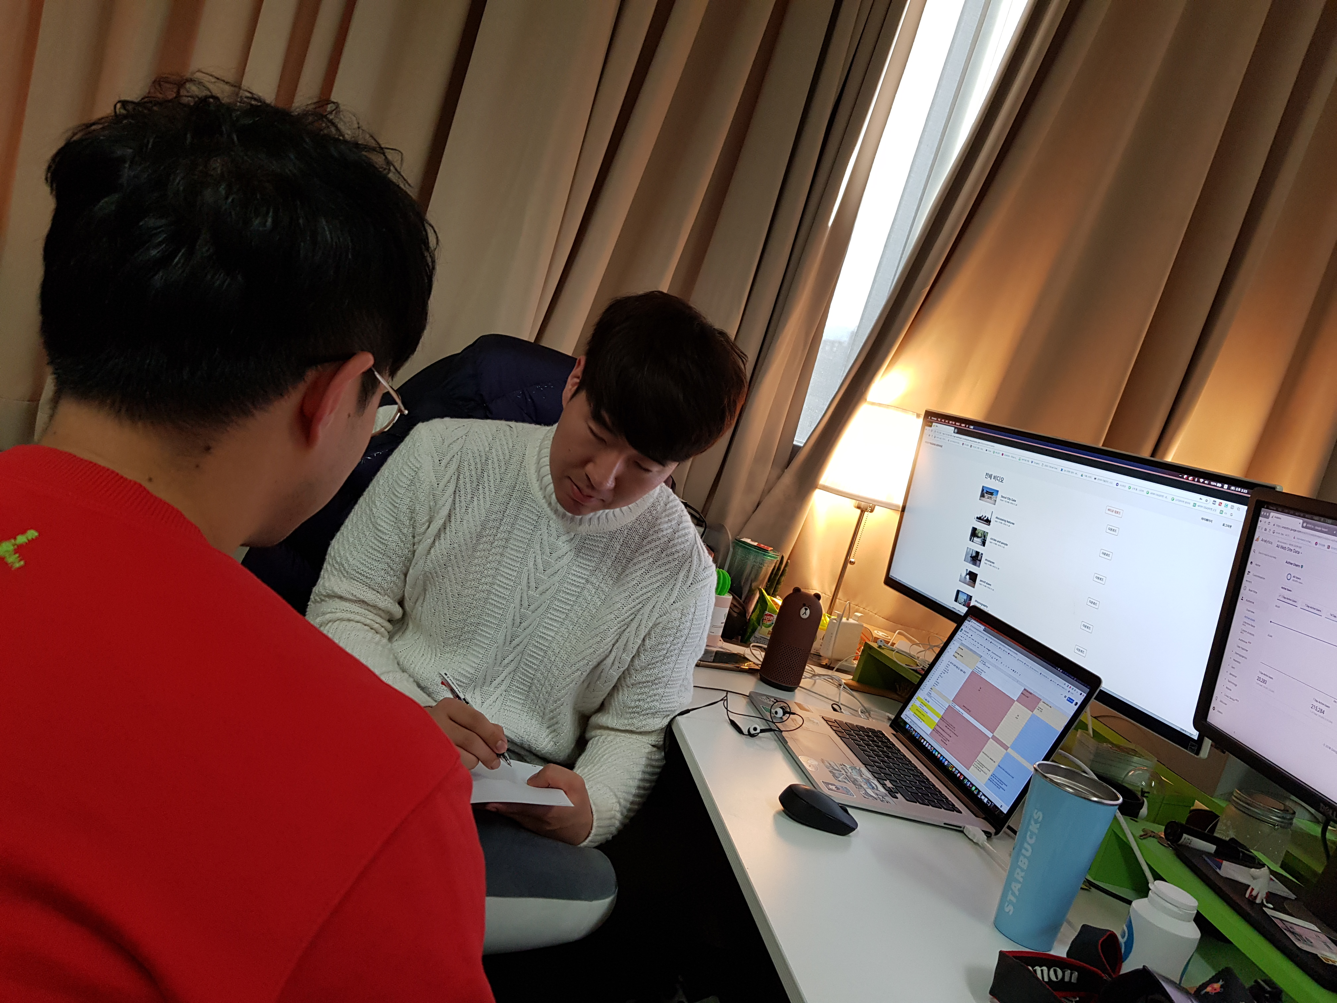
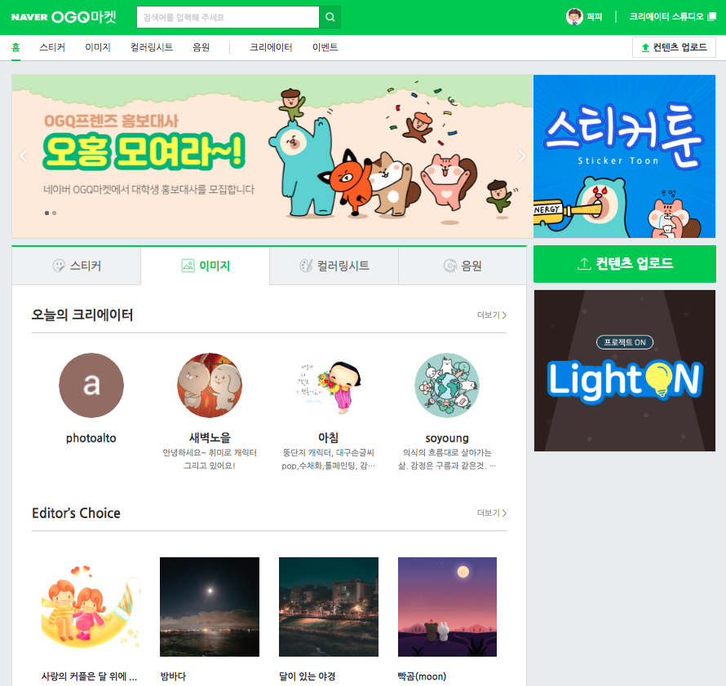
VTT 3세부 | 오지큐 주식회사
비디오 데이터 변환 플랫폼(PaaS)의 B2B & B2C 양방향 마케팅 및 서비스 전략 수립/사업화
B2C
<개인 동영상 컨텐츠 업로더 BJ 대상으로 B2C 설문 진행>
<OGQ Market의 동영상 컨텐츠 업로더 대상으로 B2C 설문 진행>
개인 방송 크리에이터, OGQ Market 동영상 업로더들 대상으로 수요 파악
현재 동영상 메타데이터 서비스들의 한계점과 요구사항 파악

Slide 14

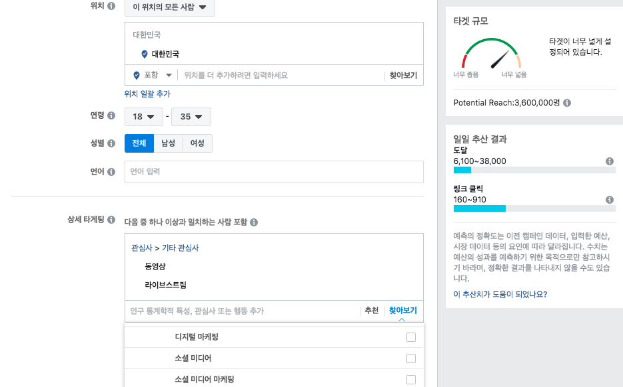
VTT 3세부 | 오지큐 주식회사
비디오 데이터 변환 플랫폼(PaaS)의 B2B & B2C 양방향 마케팅 및 서비스 전략 수립/사업화
개인 동영상 수요자에 대한 정밀 타겟팅으로 온라인 광고 전략 수립
다양한 광고 네트워크 채널을 활용한 개인 동영상 수요자 타겟 광고 준비
Facebook Audience Network 를 기반으로 타겟 CPC 설정 (일반적으로 평균 100원으로 유도 가능)

Slide 15
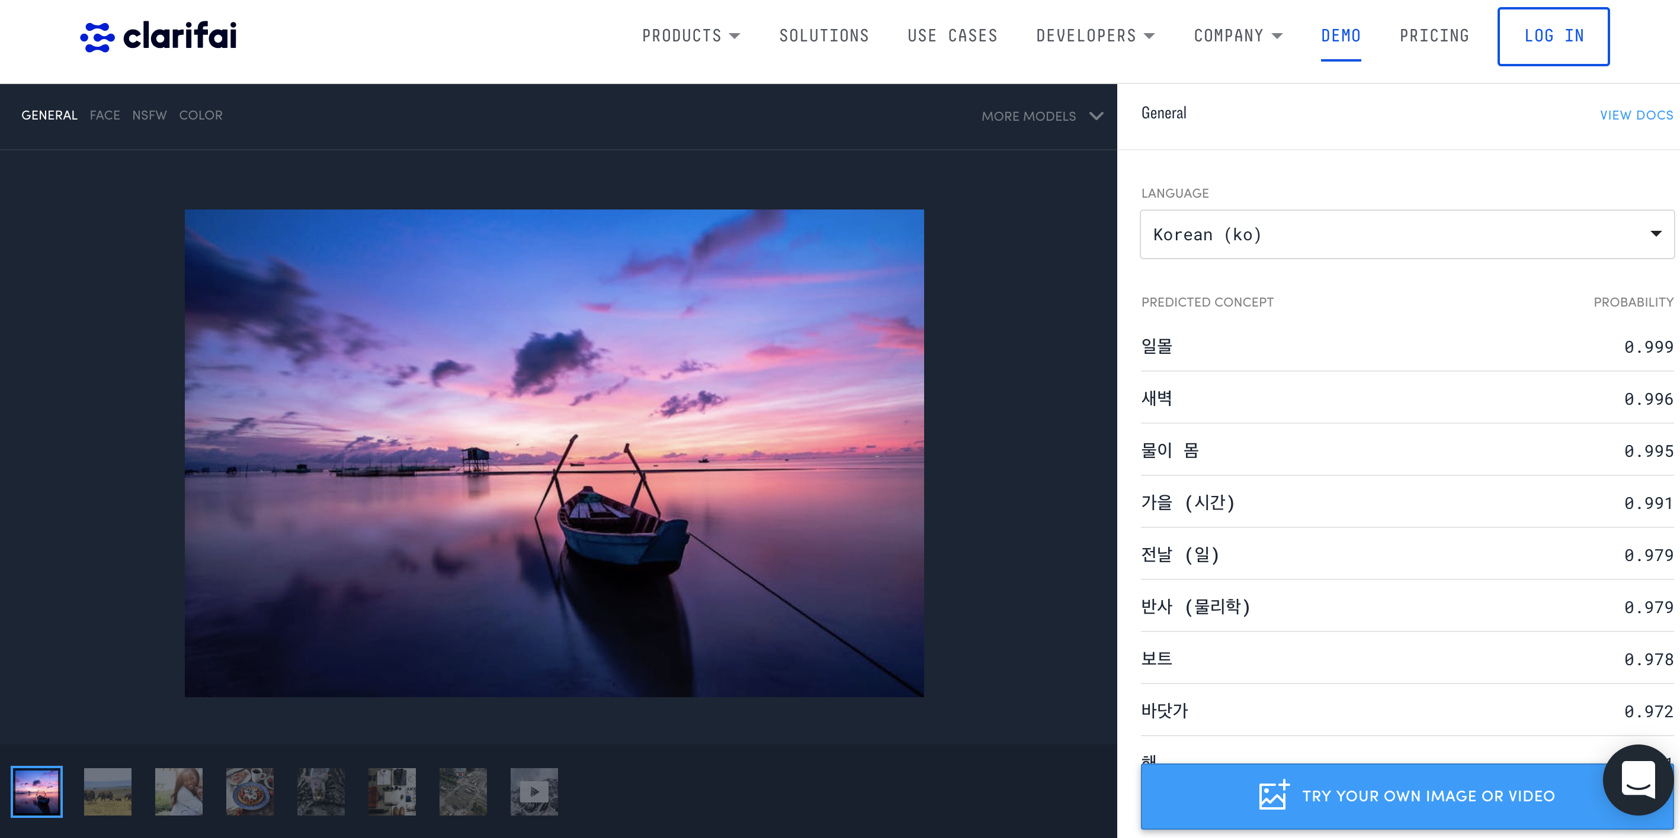

VTT 3세부 | 오지큐 주식회사
비디오 메타데이터 메니지먼트 시스템 개발
기 오픈된 경쟁 사이트(https://clarifai.com) 벤치마킹

